Slide 1
Sistem de predictie al riscului de accident
Proiect Retele Neuronale
Petre Horia Ioan
632AB FIIR

Slide 2
CUprins
01.
02.
03.
Desciere
Studii de caz
Sistemul cu Inteligenta artificala
04.
05.
06.
Fluxul de date
Surse
ConCLuzii
Descrierea ideii generale
Studii de caz din Romania asupra traficului rutiwe
Reteaua neuronala care va invata scoruri.
Procesul prin care trec datele de intrare si iesire
Bibliografie+surse de inspiratie
Functionalitatea modelului realizat.

Slide 3
01.
Descriere
Descrierea ideii generale

Slide 4
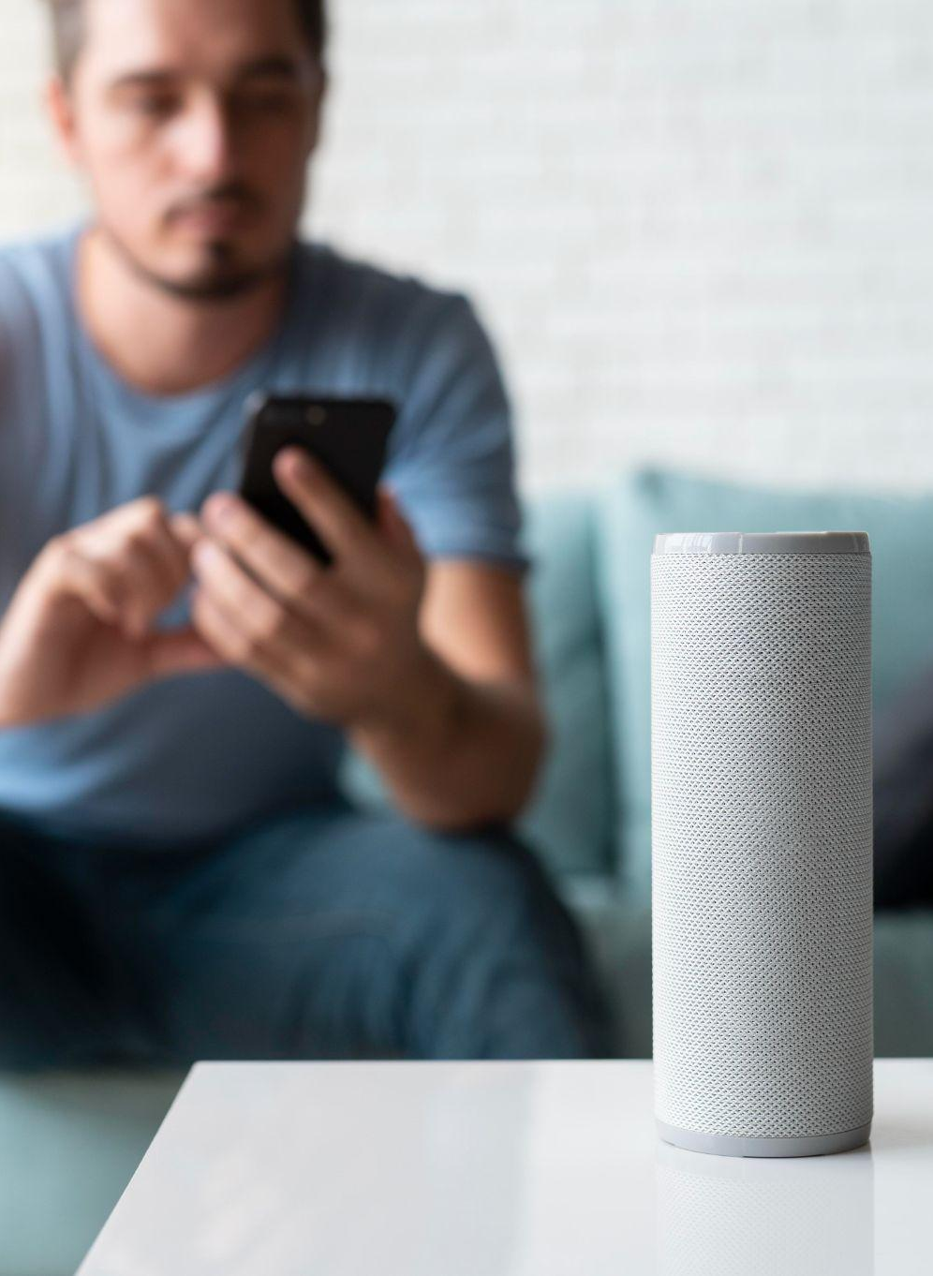
Demoniul de interes
Tot conceptul va fi de mare ajutor mai ales pentru soferii incepatori dar si pentru prevenirea accidentelor auto si a ambuteiajelor rutiere.

Slide 5
Cauzele accidentelor
aglomeratia
Obtinerea permisului
Dezinsteres
Aglomeratia duce adesea la stresul constant si conduce la graba.
In multe cazuri examenul auto ar trebui sa fie mai complicat
Dezinteresul soferilor si egoismul duce de multe ori la producerea accidentelor.

Slide 6
Probleme vs solutii
Neatentia soferilor impreuna cu teribilismul duc la majoritatea accidentelor rutiere din Romania.
probleme
Solutia trebuie sa vina de la fiecare sofer in parte, asa ca un astfel de sistem implementat poate spori atentia soferilor.
Solutii

Slide 7
02.
Studii de caz

Slide 8
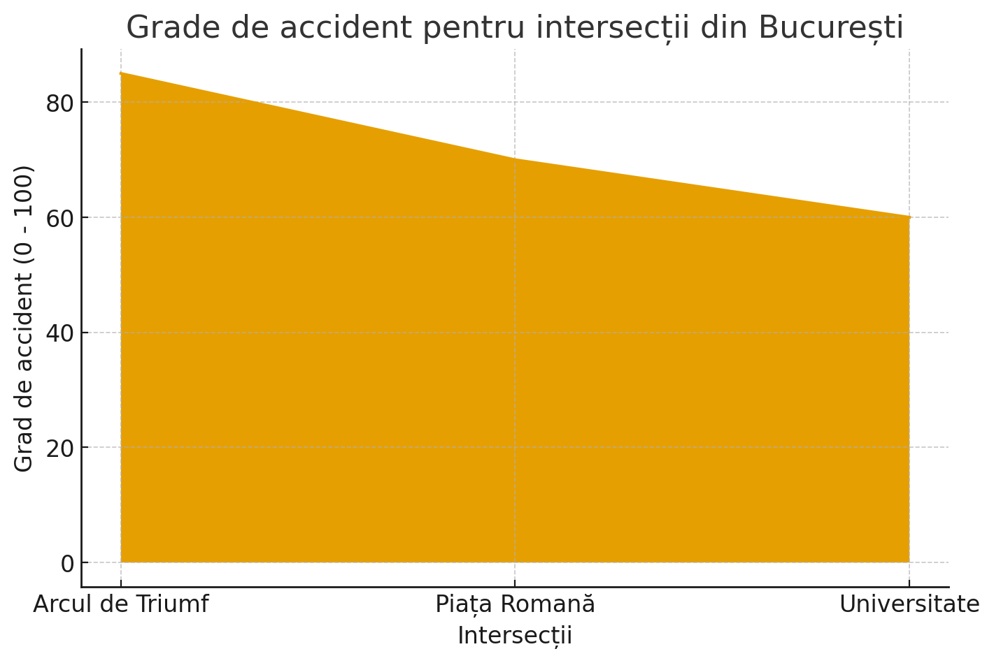
Studiu de caz
Pe baza unui studiu de caz realizat pe o perioada medie de 3 luni am reusit sa realizez un grafic.
Scop si beneficii
Scopul proiectului este de a reduce cu macar 30% accidentele.

Slide 9

Studiu de caz
Accidente raportat la numarul de conducatori auto
24%
Mediul Rural
36%
Mediul Urban
6%
Decese sau rani grave
44%
Bucuresti+ILFOV
Follow the link in the graph to modify its data and then paste the new one here. For more info, click here

Slide 10
03.
Sistemul cu Inteligenta artificala
Componente, descriere si structura

Slide 11
Descriere retea neuronala
Reteaua mea neuronala va fi antrenata sa invete :
,,Scorul” fiecarui judet referitor la accidente
Gradul de risc al fiecarei intersectii
Momente in care sa emita atentionari( daca alaturi este un sofer care poate prezenta pericol dar intersectia e simpla va emite un semnal mai slab)

Slide 12
COmponente
Componente fizice:
-Camerele amplasate pe masina pentru identificarea numarului de inmatriculare, reprezentand de asemenea si o data de intrare
-Sistem de localizare, de asemenea folosit ca data de intrare
Componente soft:
-baza de date numere de inmatriculare fictive
-baza de date grad de accident pentru intersectiii
-baza de date pentru ce grad de risc prezinta soferul din jurul masinii tale.

Slide 13
04.
Fluxul de date
Procesul prin care trec datele

Slide 14
Procesul
Poza
Locatie
Istoric
Intersectia
Studiu
Preventie
Identificarea numarului de inmatriculare
Identificarea locatiei
Istoricul masinii pentru care esti atentionat
Prezentarea gradului de accident
Prezinta care e predictia unui accident.
Prezinta cam ce nivel de atentie trebuie sa dedici

Slide 15
Date de intrare
Camere video
Locatie
Poza cu numerele de inmatriculare
Pozitia masinii
Baze de date
Baza numerelor de inmatriculare
Baza judetelor cu ,,scorul” fiecaruia
Baza de date cu istoricul soferilor

Slide 16

Datele de intrare
Datele principale de intrare vor fi numere de inmatriculare, softul este realizat doar pentru numere de inmatricule din Romania de format classic si anume:
-prima parte reprezentand judetul (B, TR, GR, IF etc.)
-a doua parte reprezentand o serie de cifre aleatorii sau preferential alese de soferi ( la judetele cu mai multe de o litera este acceptat doar format cu 2 cifre)
-ultima parte e constituita din 3 litere aleatorii sau alese de sofer, aplicandu-se anumite constrangeri ( fara litera q la inceput, sau fara cuvinte obscene).
Numerele auto utilizate pentru proiect vor fi generate cu AI, neavand access la o baza de date precisa.

Slide 17
Date de iesire
Ca date de iesire vom avea:
-semnalele de alarma
-riscul ca un accident sa se realize
Utilizatori
Momentan principalii utilizatori vor fi de tip uman, dar poate pe viitor , se va putea extinde si pentru masinilie autonome

Slide 18
Datele de Iesire
Ca si date de iesire vom utiliza o sonerie care in functie de nivelul de pericol in care te aflii poate reproduce doar un sunet de informare sau daca gradul este ridicat, un sunet mai puternic care sa semnaleze soferului situatia in care acesta se afla.
Tot ca data de iesire ne mai trebuie un mic display sau chiar telefonul sau sistemul de navigatie al masinii pe care sa apara ,, scorul “ judetului masinii din fata, al masinii din spate dar si al intersectiei in apropierea careia se afla soferul.
La sonerie daca nu vom putea adauga o sonerie fizica, se poate utiliza de asemenea sistemul de navigatie al masinii care sa emita un semnal sonor mai puternic sau va putea fi implementata o alta varianta.

Slide 19
05.
Surse
Bibliografie+surse de inspiratie

Slide 20
surse
Buletin de bucuresti
Siguranta rutiera in romania
Inovatie si infrastructura
https://buletin.de/bucuresti/1-000-de-morti-si-2-600-de-persoane-ranite-grav-in-accidentele-rutiere-din-capitala-din-ultimii-14-ani-radiografia-ultimelor-tragedii/
https://trackgps.ro/siguranta-rutiera-in-romania-accidente-rutiere-cauzele-lor-si-solutii/
https://insse.ro/cms/files/POCA/ro-durabil/ro/09-obiectiv-industrie-inovatie-si-infrastructura/tinta-2/PC-TJW0922-Numar-accidente-rutiere-dupa-localizare.pdf

Slide 21
06.
Concluzii

